Slide 1
Quản lý trang thiết bị y tế
(Phần này Tìm hiểu xây dựng ứng dụng trên thiết bị di dộng)
Progressive Web App

Slide 2
Progressive Web App(PWA)
Khái niệm
Một ứng dụng PWA có thể cung cấp các tính năng bổ sung dựa trên thiết bị hỗ trợ, cung cấp khả năng ngoại tuyến (offline), đẩy thông báo (push notification), giao diện và tốc độ tương đương ứng dụng Native và lưu trữ cục bộ các nguồn tài nguyên (local caching).
Các Nhà phát triển (Devs) có thể xây dựng những ứng dụng tốt nhất chỉ với nền tảng Web. Đây là phương pháp luôn được quan tâm, bởi nó dễ dàng, và rẻ hơn so với xây dựng ứng dụng Native, đặc biệt khi xây dựng các ứng dụng đa nền tảng.

Slide 3
Progressive Web App(PWA)
Một ứng dụng PWA là một website được phát triển bởi những công nghệ cho phép tối ưu trải nghiệm người dùng trên thiết bị mobile so với một website bình thường. Nó sẽ cho bạn cảm giác gần như đang sử dụng ứng dụng Native, bởi những tính năng sau:
Hỗ trợ Offline
Tải ứng dụng nhanh
Bảo mật tốt hơn
Có khả năng đẩy notification
Trải nghiệm full màn hình, không hề có thanh URL

Slide 4
Progressive Web App(PWA)
Ứng dụng Native
Phát triển Native Apps là phương pháp hiển nhiên bạn sẽ nghĩ tới khi xây dựng ứng dụng mobile. Với phương pháp này, chúng ta sử dụng ngôn ngữ lập trình Objective-C hay Swift cho IOS, Java/Kotlin đối với Android hoặc là C# đối với Window Phone
Ứng dụng với React Native
React Native đưa ra các phương pháp giao tiếp native đối với thiết bị di động thông qua Javascript API, tuy nhiên ứng dụng của bạn sẽ là ứng dụng Native, khác với việc bạn nhúng một website bên trong một WebView
khẩu hiệu của React Native sẽ là Học một lần, viết code ở mọi nơi.

Slide 5
Các đặc điểm của Progressive Web App
PWA chỉ được hỗ trợ trên Android và IOS >=11.3.
PWA có một đặc điểm khác hoàn toàn với các công nghệ được nhắc đến ở trên, đó là nó sẽ không được phát hành trên App Store.
=> Đây cũng là 1 ưu điểm của pwa
PWA có thể được tìm thấy thông qua các công cụ tìm kiếm (Search Engines), và mỗi khi người dùng ghé thăm một PWA-website, trình duyệt sẽ phối hợp với thiết bị mà họ sử dung và đưa ra đề nghị cài đặt ứng dụng. Điều này thật sự mang lại lợi ích lớn, bởi vì chúng ta có thể áp dụng SEO vào ứng dụng của mình, dẫn đến việc sẽ ít phụ thuộc hơn vào việc trả tiền cho quảng cáo.

Slide 6
Các đặc điểm của Progressive Web App
Không cần phát hành trên App Store cũng có nghĩa là bạn sẽ không cần sự chấp thuận của Google hay Apple để ứng dụng mình tạo ra đến với người dùng. Phát hành các bản cập nhật bất cứ khi nào mà không cần làm theo các tiêu chuẩn, tiến trình phát hành gò bó của nền tảng.
PWA về cơ bản là một ứng dụng web HTML5/responsive, với một vài công nghệ chủ chốt được giới thiệu gần đây, giúp hiện thực hoá những thuộc tính chủ chốt, tạo nên một mobile-web-application.
PWA có thể chạy ở chế độ Offline.

Slide 7
Ưu điểm của Progressive Web App.
Ứng dụng PWA khá là nhẹ. Nếu như dung lượng của Native có thể lên đến 200MB hoặc hơn, thì một ứng dụng PWA có thể chỉ ở mức KBs.
Không cần có mã nguồn native trong ứng dụng.
Nỗ lực ứng dụng để tiếp cận với người dùng mới giảm rất nhiều (thay vì phải vào appstore, tải ứng dụng về cài đặt thì bây giờ chỉ cần mở một website để trải nghiệm).
Giảm đáng kể thời gian cho việc phát triển và phát hành cập nhật.
Hỗ trợ Deep Links tốt hơn với ứng dụng native thông thường.

Slide 8
Các khái niệm cơ bản của PWA
Responsive: Giao diện phù hợp với mọi loại màn hình
App-like feel: Trải nghiệm Web gần giống với trải nghiệm App
Offline support: sử dụng bộ nhớ của thiết bị để cung cấp trải nghiệm offline
Re-engaging: Đẩy thông báo (notification), giúp người dùng khám phá lại ứng dụng một khi được cài đặt
Discoverable: Các công cụ tìm kiếm và việc tối ưu hoá SEO có thể mang nhiều người dùng đến với ứng dụng của bạn hơn.
Fresh: Ứng dụng tự động cập nhật một khi online.
Safe: Ứng dụng sử dụng HTTPS
Progressive: Ứng dụng hoạt động trên mọi thiết bị, ngay cả các thiết bị cũ, mặc dù có thể chúng có ít tính năng hơn.
Linkable: Dễ dàng để chia sẻ, kết nối đến tới ứng dụng chỉ với đường dẫn URL

Slide 9
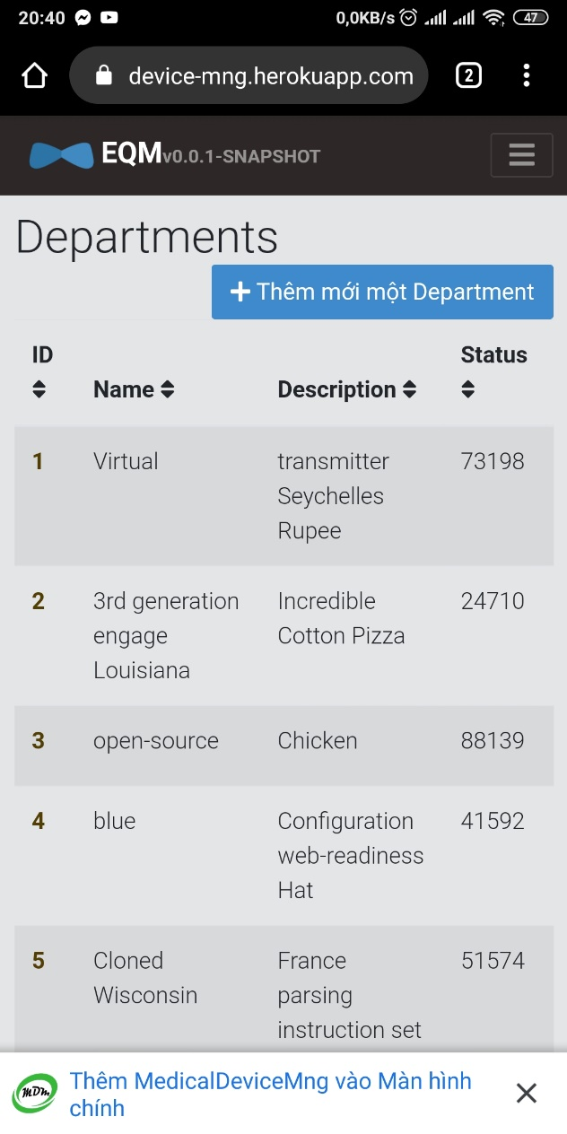
Giao diện
Mỗi khi truy cập vào trang web nếu bạn chưa cài ứng dụng sẽ đc hỏi để cài đặt

Slide 10
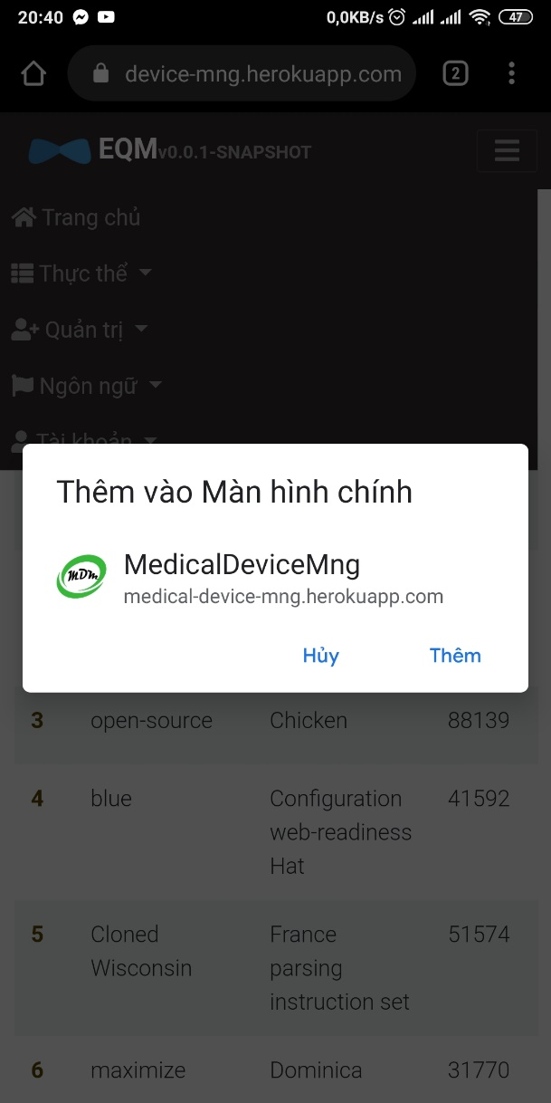
Giao diện

Slide 11
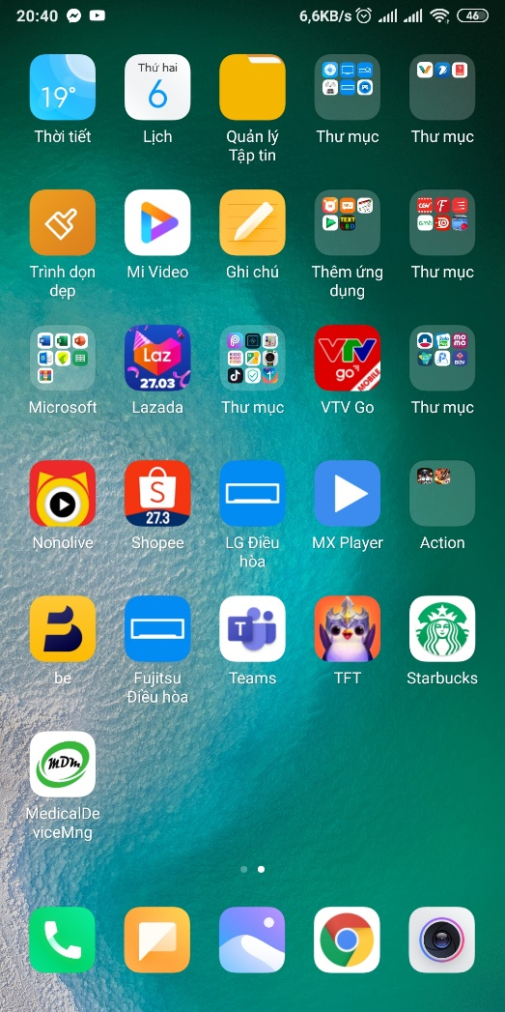
Giao diện
Ứng dụng sau cài đặt sẽ như các ứng dụng native thông thường cài từ appstore

Slide 12
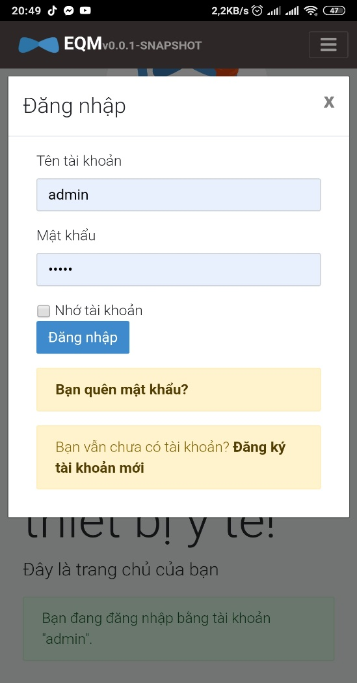
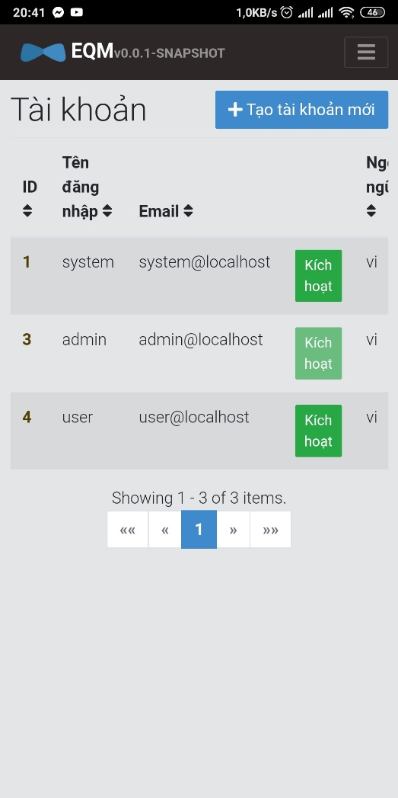
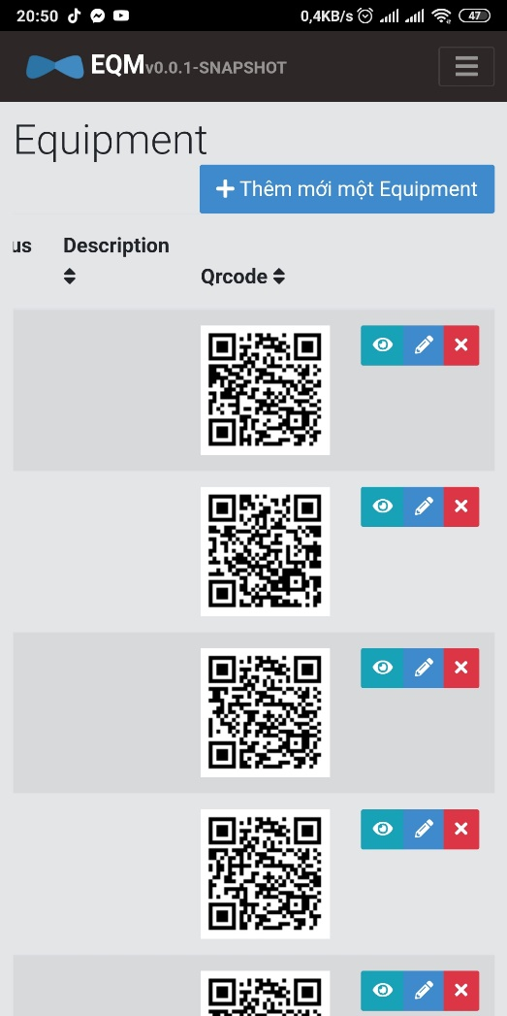
Giao diện
Ứng dụng sẽ có đầy đủ tính năng như trên web

